Slide 1
CÔNG TY CỔ PHẦN CÔNG NGHỆ THÔNG TIN
VSS-TÂM VIỆT
ỨNG DỤNG CNTT TRONG QUẢN LÝ TỔNG THỂ BỆNH VIỆN
HCM, …/…/2015

Slide 2
NỘI DUNG TRÌNH BÀY
I. Tổng quan về các hệ thống CNTT trong bệnh viện
II. HIS – Hệ thống thông tin quản lý bệnh viện
III. Hiện trạng hệ thống
IV. Phương án đề xuất
V. Kế hoạch triển khai
VI. Thảo luận

Slide 3
TỔNG QUAN CÁC HỆ THỐNG THÔNG TIN QUẢN LÝ TRONG BỆNH VIỆN HIỆN ĐẠI
CIS
Hệ thống thông tin quản lý bệnh viện Hospital Information System (HIS) là một hệ thống tích hợp của:
Quản lý thông tin hàng đợi QMS
Quản lý thông tin khám bệnh, điều trị (CIS)
Quản lý thông tin phòng xét nghiệm (LIS)
Quản lý thông tin hình ảnh (RIS/PACS)
….
QMS
PhIS
HIS- Hệ thống tích hợp Modules
FIS
LIS
Hrs
RIS
ADMIN

Slide 4
II. HỆ THỐNG QUẢN LÝ THÔNG TIN KHÁM CHỮA BỆNH VÀ ĐIỀU TRỊ
1. Mô hình tổng thể
2. Mô hình nghiệp vụ chung
3. Mô hình kết nối hệ thống
4. Các phân hệ trong hệ thống

Slide 5
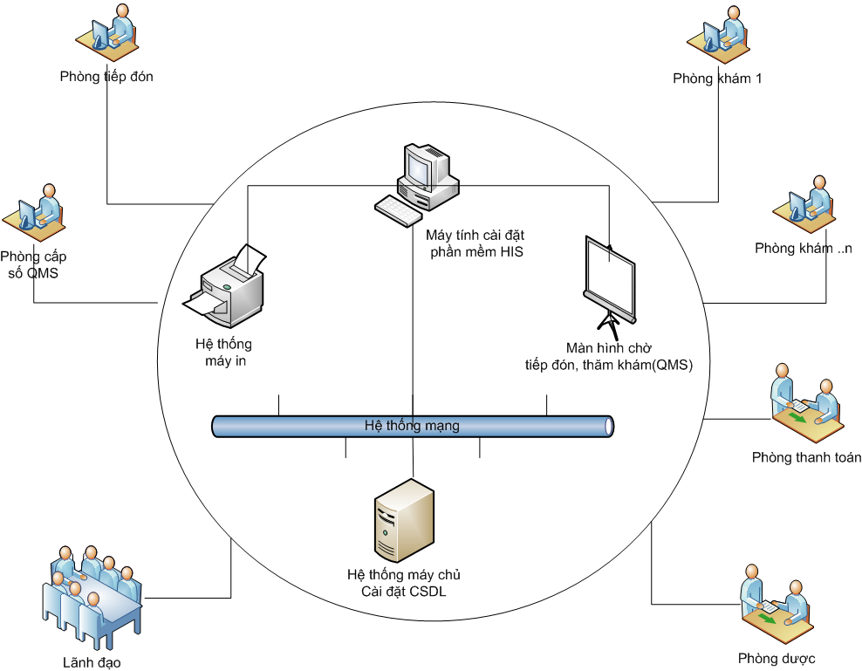
1. MÔ HÌNH TỔNG THỂ HỆ THỐNG HIS

Slide 6





2. MÔ HÌNH NGHIỆP VỤ
Bắt đầu
Bệnh nhân đến KCB
Lấy số tiếp đón
Tiếp đón bệnh nhân
(Nhập thông tin BN, chỉ định phòng khám, làm các thủ tục BHYT…)
Thăm Khám(Chỉ định cận lâm sàng)
Thực shiện CLS, CĐHA,..
Chờ gọi
Chờ khám
Trả kết quả
Đối tượng dịch vụ
Đọc kết quả+ kết luận
Thanh toán ngoại trú
(In hóa đơn-biên lai, in phôi BHYT,..)
Kê đơn thuốc, Hẹn tái khám,…
Không
Kết thúc
Lĩnh thuốc

Slide 7



3. MÔ HÌNH KẾT NỐI HỆ THỐNG
Quản lý hàng đợi QMS
Quản lý tiếp đón và thăm khám
Quản lý thanh toán
Tạo sô QMS
Tạo dữ liệu thanh toán
Tạo đơn thuốc
Quản lý Dược
Phân hệ báo cáo
(BHYT, Dịch vụ…)

Slide 8
4. CÁC PHÂN HỆ TRONG HỆ THỐNG
Quản lý Dược
Quản lý danh mục
Hệ thống xếp hàng QMS
HIS.exe
Quản lý giá dịch vụ CLS, thuốc
Quản lý tiếp đón và thăm khám
Báo cáo thống kê(BHYT+Dịch vụ)
Thanh toán
Quản trị hệ thống

Slide 9
A. PHÂN HỆ QUẢN TRỊ HỆ THỐNG
Quản lý thông tin người dùng(Users)
Phân quyền người dùng
Quản lý menu động
Quản lý cập nhật phiên bản
Quản lý tích hợp các hệ thống bên ngoài…

Slide 10
B. QUẢN LÝ DANH MỤC
Quản lý danh mục chung:
Danh mục Phòng ban
Danh mục nhân viên
Danh mục Bệnh theo ICD10, loại bệnh
Danh mục thuốc
Danh mục dịch vụ cận lâm sàng
……

Slide 11




C. QUẢN LÝ HÀNG ĐỢI QMS
Đảm bảo an ninh, trật tự và công bằng với tất cả các bệnh nhân
Tạo số tiếp đón cho Bệnh nhân đến khám chữa bệnh
Hiển thị số tại các phòng tiếp đón và chờ thăm khám

Slide 12
D. QUẢN LÝ TIẾP ĐÓN-THĂM KHÁM
Tiếp nhận thông tin hành chính từ Bệnh nhân
Chỉ định phòng khám cho bệnh nhân
Tạo số thứ tự chờ khám cho hệ thống QMS
Chỉ định cận lâm sàng, kê đơn thuốc
Tiếp đón bệnh nhân
(Họ tên, địa chỉ, đối tượng, thẻ BHYT…)
Chỉ định phòng khám
Thăm khám + chỉ định cận lâm sàng
Bắt đầu
Kết thúc thăm khám
Xem kết quả cận lâm sàng+ Kê đơn thuốc

Slide 13

E. QUẢN LÝ THANH TOÁN
Thanh toán cho các đối tượng KCB: BHYT và Dịch vụ
In phôi BHYT, in phiếu thanh toán,…
Tìm kiếm bệnh nhân cần thanh toán( gõ mã nhanh, tìm trên lưới…)
Thực hiện thanh toán
In phiếu thanh toán
In phôi BHYT
BHYT?
Đúng

Slide 14
F. QUẢN LÝ GIÁ CLS VÀ THUỐC
Quản lý giá đối tượng - dịch vụ cận lâm sàng
Quản lý giá đối tượng - thuốc
Khai báo danh mục dịch vụ CLS ,thuốc, đối tượng
Thực áp giá đối tượng-CLS, đối tượng – thuốc
THÊM-SỬA-XÓA-IN

Slide 15
G. PHÂN HỆ BÁO CÁO
Các mẫu báo cáo BHYT ban hành theo quy định của nhà nước: 79A,14A,05A,21A,20A,…
Các báo cáo khác:
Báo cáo Danh sách BN tiếp đón trong ngày
Báo cáo doanh thu phòng khám
Báo cáo Bệnh nhân lĩnh thuốc
Báo cáo thu tiền CLS
Báo cáo doanh thu theo phòng khám
Báo cáo phát thuốc theo đơn kê của Bác sĩ
Báo cáo thu tiền theo thu ngân viên
Báo cáo tiếp đón bệnh nhân theo người nhập, theo khoa phòng
…….

Slide 16
HIỆN TRẠNG ĐƠN VỊ
Hệ thống phần mềm chưa áp dụng toàn diện, chạy còn lẻ tẻ tại một số phòng ban. Có phòng dùng phần mềm để làm, có phòng lại làm bằng tay
Hệ thống báo cáo chưa đầy đủ, nhất là các báo cáo ngoài BHYT
Khi số lượng bệnh nhân đông dễ gây lên tình trạng lộn xộn, mất trật tự
....

Slide 17
PHƯƠNG ÁN ĐỀ XUẤT
Thay thế hệ thống phần mềm cũ bằng phần mềm mới để đầy đủ về các bước và đảm bảo chặt chẽ về quy trình, nghiệp vụ.
Cài đặt phần mềm tại tất cả các phòng ban liên quan: Tiếp đón, Thăm khám, Thanh toán, Tài chính, Phòng lãnh đạo…
Áp dụng hệ thống QMS để đảm bảo an ninh, trật tự, công bằng, minh bạch trong khâu tiếp đón và KCB
Sử dụng hệ thống báo cáo đa dạng
Được hỗ trợ kịp thời đảm bảo các nhu cầu phát sinh liên quan đến nghiệp vụ riêng của đơn vị

Slide 18
KẾ HOẠCH TRIỂN KHAI(Công việc)
CÔNG VIỆC CHUNG
Trao đổi về hạ tầng phần cứng, cơ cấu tổ chức người dùng sử dụng phần mềm cũng như quy trình hệ thống
Chạy test phần mềm, in các mẫu biểu báo cáo để bổ sung, chỉnh sửa cho phù hợp với nhu cầu thực tế
Chuẩn bị dữ liệu các danh mục quan trọng: Bên viện cung cấp danh mục càng sớm càng tốt
CÔNG VIỆC PHÍA IT
Đẩy dữ liệu danh mục, giá vào hệ thống
Cài đặt phần mềm cho đơn vị
Đào tạo & hướng dẫn sử dụng
Bàn giao
Bảo trì, nâng cấp

Slide 19
KẾ HOẠCH TRIỂN KHAI(Thời gian)
Thời gian thực hiện | Tên công việc
01 ngày | Khảo sát lại hiện trạng và tư vấn hạ tầng CNTT
01-02 ngày | Kiểm tra lại hệ thống mẫu biểu. Ghi nhận lại kết quả và lên phương án bổ sung mẫu biểu (nếu có)

Slide 20
KẾ HOẠCH TRIỂN KHAI HIS Được thực hiện sau khi thống nhất về các mẫu biểu cũng như đơn vị đã chuẩn bị đầy đủ hạ tầng phần cứng và bố trí được nhân sự, phòng ban sử dụng phần mềm
Thời gian thực hiện | Tên công việc
02-04 ngày | Cài đặt phần mềm trong các phòng ban liên quan. Nếu các máy chưa cài Windows thì sẽ mất thời gian thêm khoảng 1-2 ngày
02 ngày | Đẩy dữ liệu giá Cận lâm sàng, thuốc vào hệ thống. In danh mục giá . Thực hiện kiểm soát, hiệu chỉnh và chốt danh mục
01 ngày | Đào tạo cho các nhóm người dùng: Tiếp đón, Thăm khám, Thanh toán…
05 ngày | Triển khai hệ thống phần thăm khám ổn định từ bước tiếp đón đến bước thanh toán
02 ngày | Kích hoạt hệ thống QMS để triển khai tại phòng tiếp đón và thăm khám
05 | Dự phòng + Bàn giao hệ thống
Tổng thời gian ~25 ngày
Thời gian bảo trì | HỖ TRỢ ONLINE QUA ĐIỆN THOẠI+TEAMVIEWER+Trực tiếp

Slide 21
KẾ HOẠCH TRIỂN KHAI LAB Hệ thống LAB kết nối các máy xét nghiệm để thu nhận, xử lý dữ liệu thô và in kết quả trả bệnh nhân cũng như gửi dữ liệu kết quả về các phòng khám
Thời gian thực hiện | Tên công việc
02-04 ngày | Chuẩn bị dây kết nối máy xét nghiệm. Cài đặt phần mềm trong các phòng ban liên quan. Nếu các máy chưa cài Windows thì sẽ mất thời gian thêm khoảng 1-2 ngày
01 ngày | Đào tạo người dùng vận hành phần mềm LAB
10 ngày | Triển khai hệ thống kết nối máy xét nghiệm ổn định từ lúc đẩy chỉ định vào các máy đến các bước nhận kết quả trả về các phòng khám và in cho Bệnh nhân tờ trả kết quả
02 | Dự phòng + Bàn giao hệ thống
Tổng thời gian: ~20 ngày
Thời gian bảo trì | HỖ TRỢ ONLINE QUA ĐIỆN THOẠI+TEAMVIEWER+Trực tiếp

Slide 22
KẾ HOẠCH TRIỂN KHAI RIS Hệ thống RIS cho phép quản lý việc thu nhận và lưu trữ dữ liệu hình ảnh theo chuẩn quốc tế DICOM từ hệ thống máy XQUANG. Cho phép các Bác sĩ dễ dàng tra cứu và chẩn đoán hình ảnh bằng màn hình chuyên dụng với phần mềm DicomViewer chuyên nghiệp
Thời gian thực hiện | Tên công việc
02 ngày | Triển khai module kết nối đẩy dữ liệu từ phần mềm Quản lý phòng khám sang phần mềm WorklistServer
02 ngày | Cài đặt WorklistClient lấydữ liệu từ WorklistServer đẩy vào phần mềm điều khiển máy XQUANG của nước ngoài theo chuẩn DicomWorklist
02 ngày | Đào tạo người dùng xử dụng phần mềm xử lý ảnh Dicom chuyên dụng DicomViewer
01 | Dự phòng + Bàn giao hệ thống
Tổng thời gian: ~07 ngày
Thời gian bảo trì | HỖ TRỢ ONLINE QUA ĐIỆN THOẠI+TEAMVIEWER+Trực tiếp

Slide 23
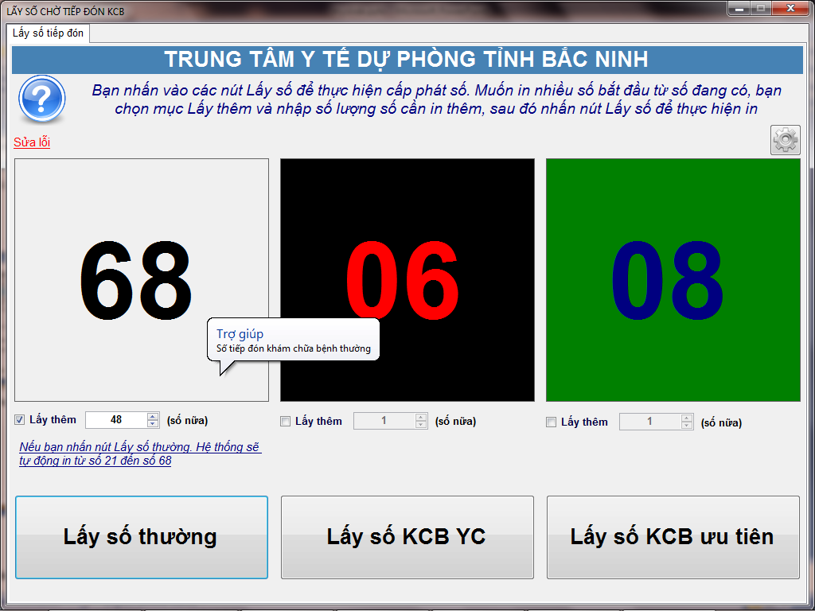
Một số giao diện hệ thống

Slide 24
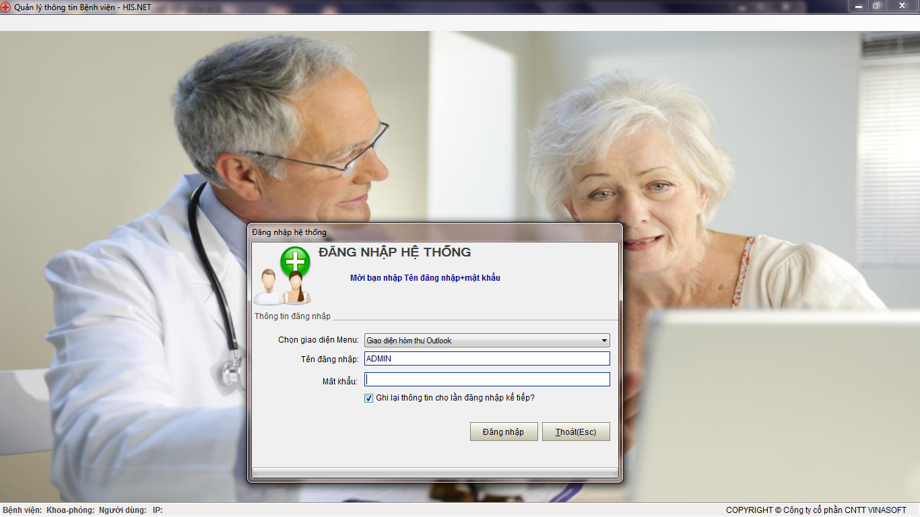
Đăng nhập

Slide 25
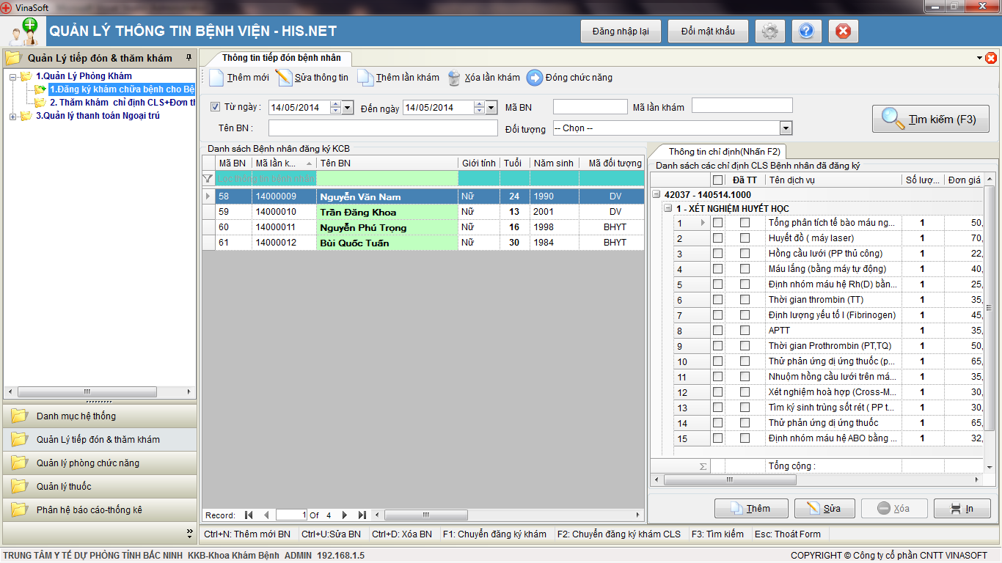
TIẾP ĐÓN BỆNH NHÂN

Slide 26
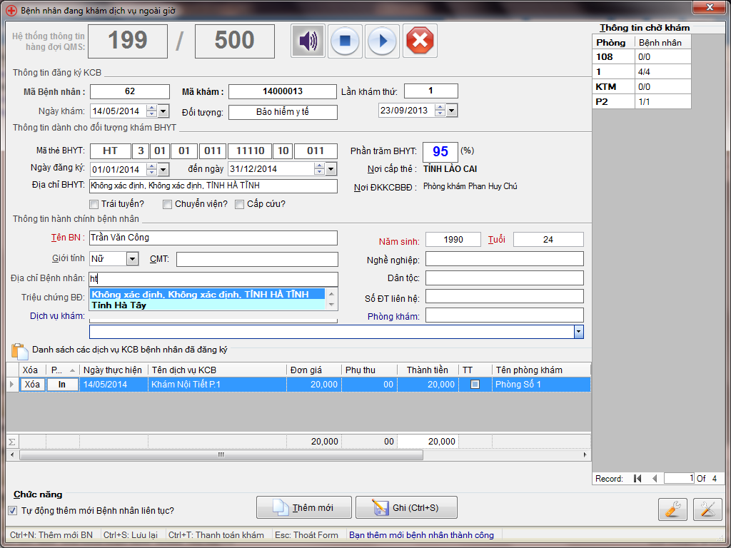
THÊM MỚI BỆNH NHÂN

Slide 27
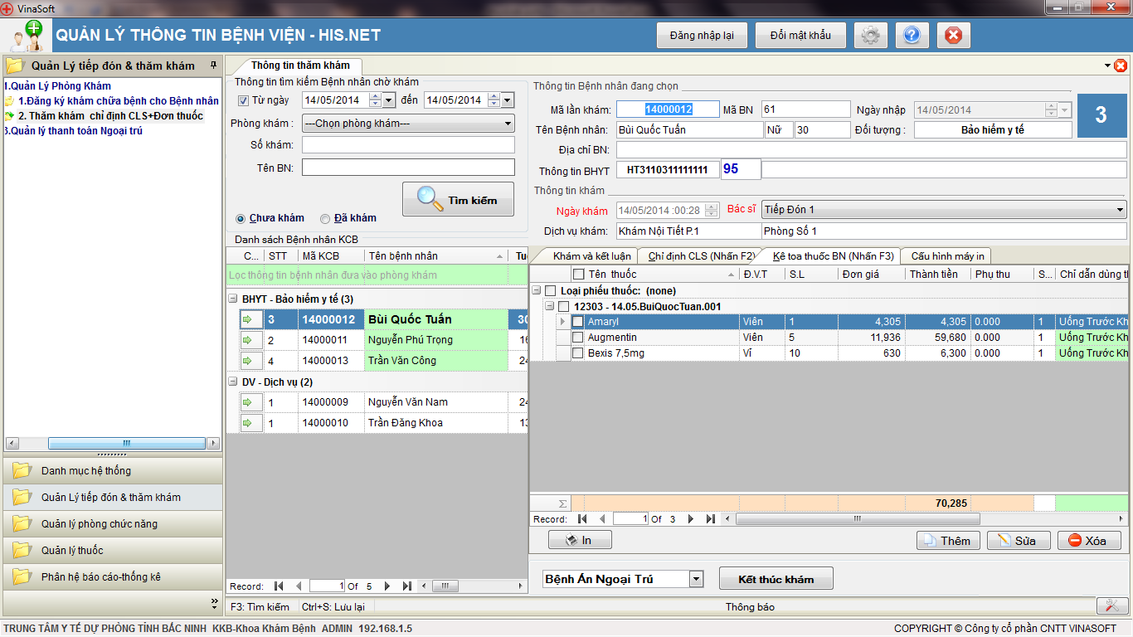
Thăm khám

Slide 28
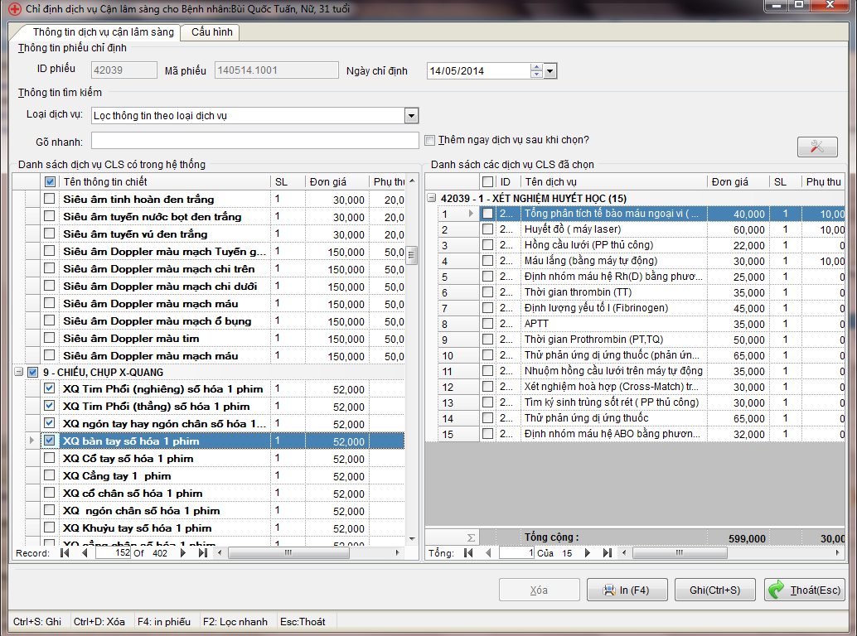
Chỉ định CLS

Slide 29
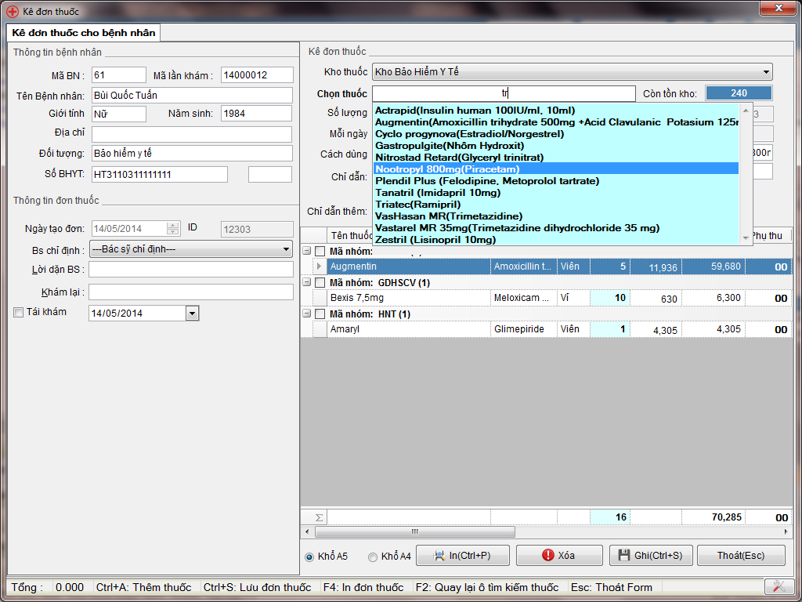
KÊ ĐƠN THUỐC

Slide 30
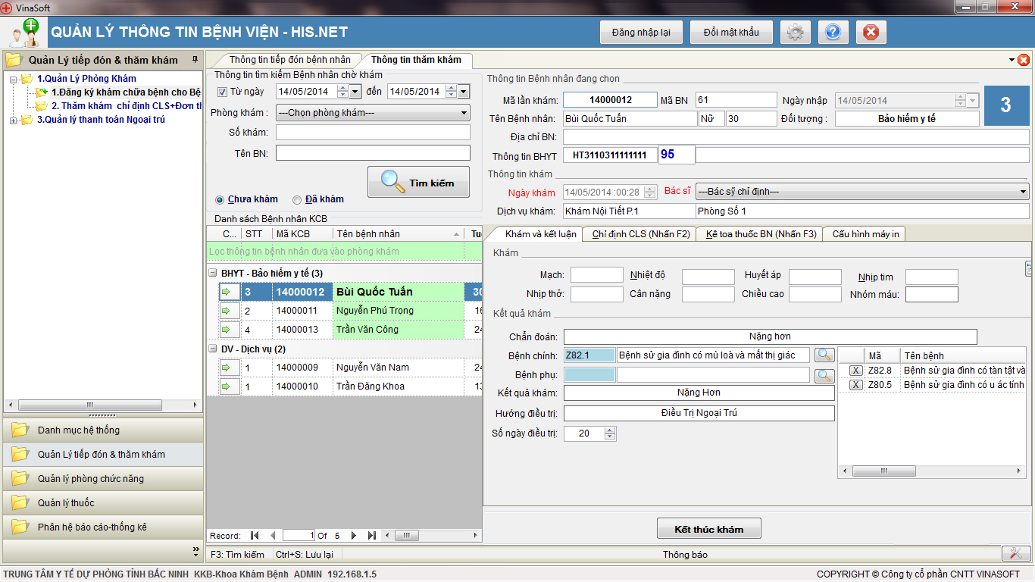
Chẩn đoán và kết luận

Slide 31
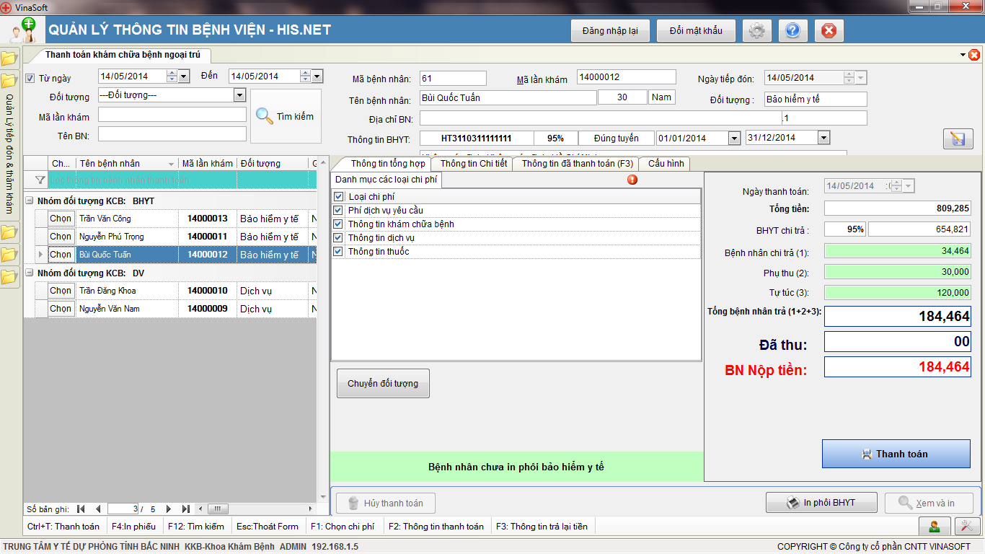
Thanh toán

Slide 32
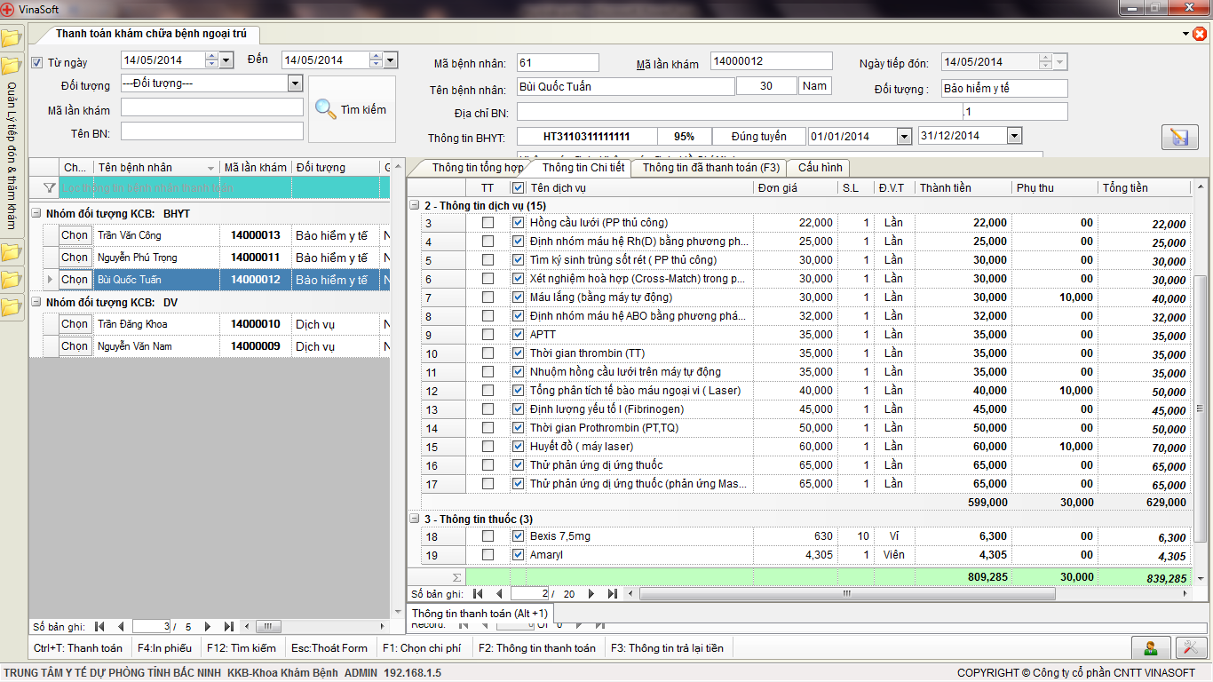
Thanh toán(tiếp)

Slide 33
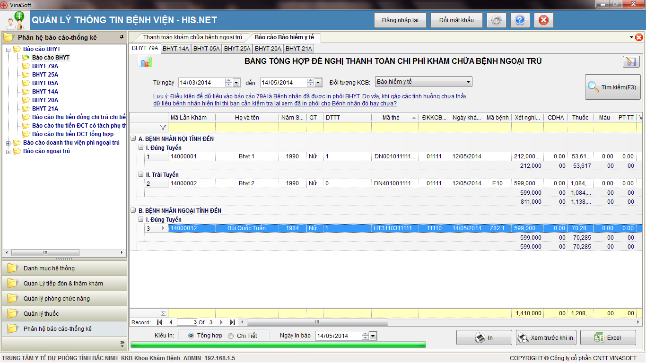
BÁO CÁO BHYT

Slide 34
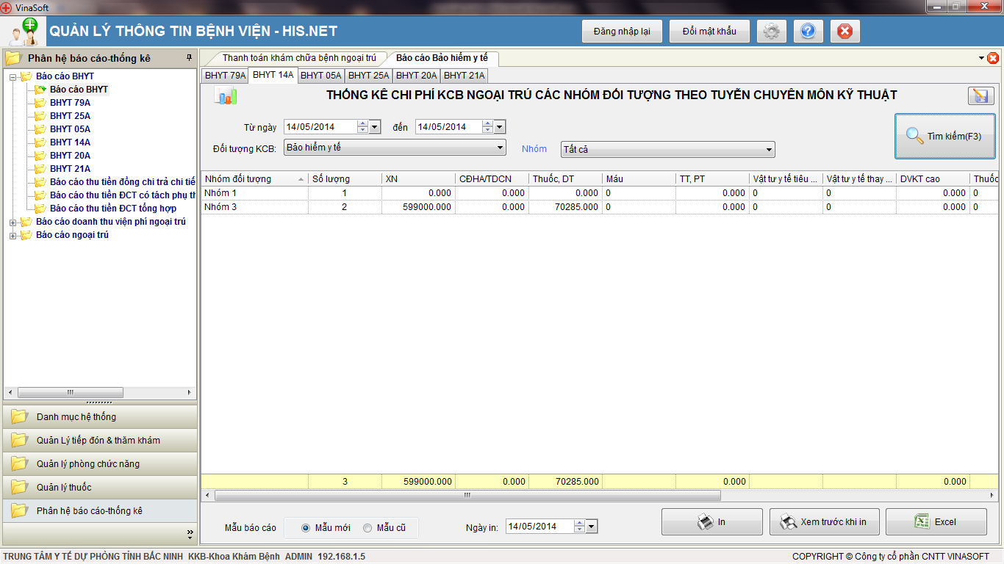
Các báo cáo BHYT (tiếp)

Slide 35
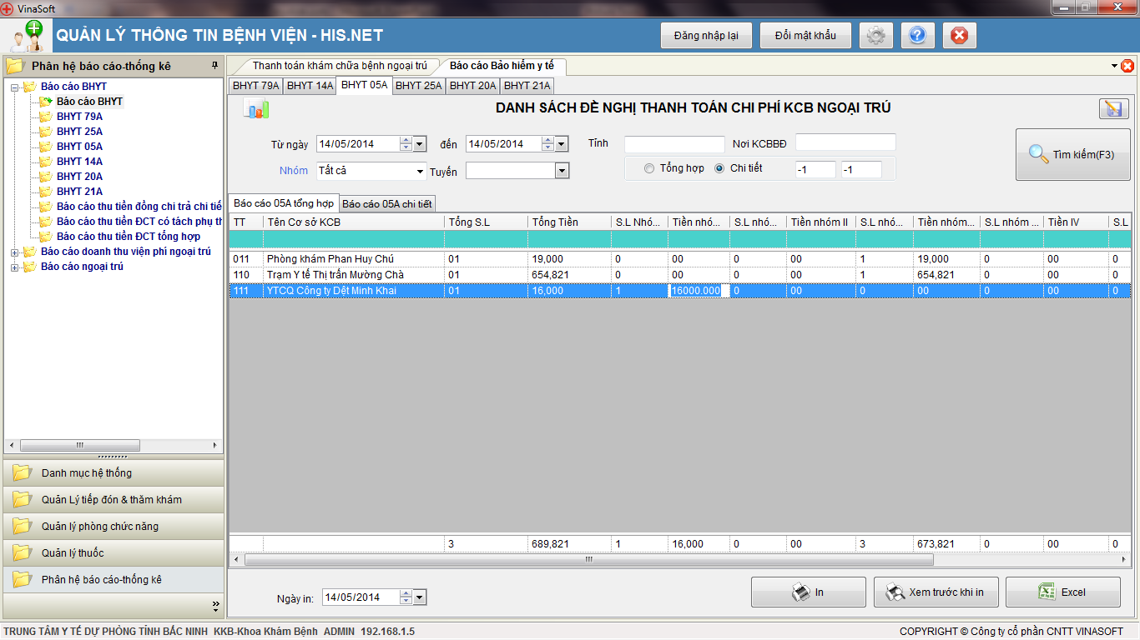
BÁO CÁO BHYT(tiếp)

Slide 36
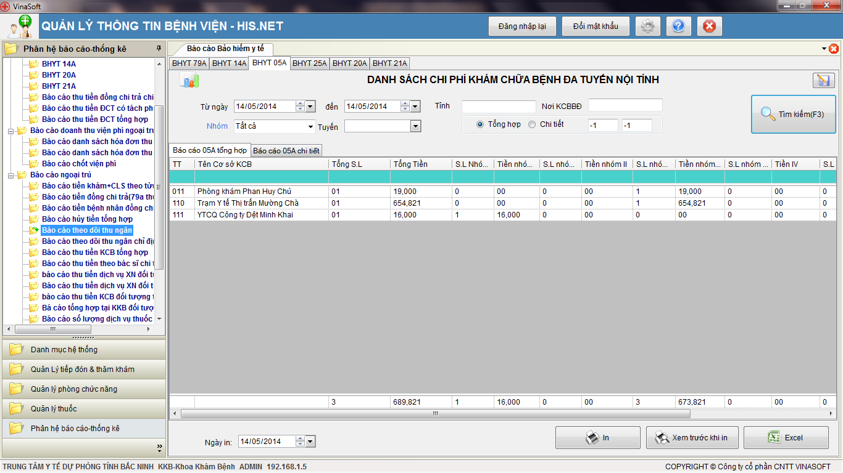
Các báo cáo (tiếp)

Slide 37
THẢO LUẬN
CÁM ƠN QUÝ VỊ ĐÃ THEO DÕI!

